Slide 1


ОТДЕЛЕНИЕ ПЕНСИОННОГО ФОНДА РОССИЙСКОЙ ФЕДЕРАЦИИ
ПО ПРИМОРСКОМУ КРАЮ

Slide 2



СТАРОСТЬ МЕНЯ ДОМА НЕ ЗАСТАНЕТ!
Старший возраст – это полноценный этап жизни человека, имеющий свои преимущества.
Важно изменить отношение общества к старению и к пожилым людям.
Пожилые граждане, прекратившие свою трудовую деятельность, хотят быть в курсе событий и вести активный образ жизни, но им надо помочь в этом.
КАЖДЫЙ ПРОЖИТЫЙ ДЕНЬ ПРЕКРАСЕН!
ОПФР ПО ПРИМОРСКОМУ КРАЮ

Slide 3

АУДИТОРИЯ ПРОЕКТА
Их возрастной состав:
до 64 лет – 130 тысяч человек,
от 65 до 69 лет – 70 тысяч человек,
от 70 лет и старше – 120 тысяч человек
ОПФР ПО ПРИМОРСКОМУ КРАЮ

Slide 4
ЗАДАЧИ
1
Адаптация неработающих пенсионеров к современным условиям жизни через участие в коллективных интеллектуальных турнирах,
вовлечение их в активную общественную жизнь.
2
Тренировка памяти и развитие мышления, способности к приобретению новых знаний, профилактика возрастных изменений.
Обучение активистов местных отделений Союза пенсионеров России проведению подобных мероприятий в своем населенном пункте/районе, созданию интеллектуальных клубов.
3
ОПФР ПО ПРИМОРСКОМУ КРАЮ

Slide 5
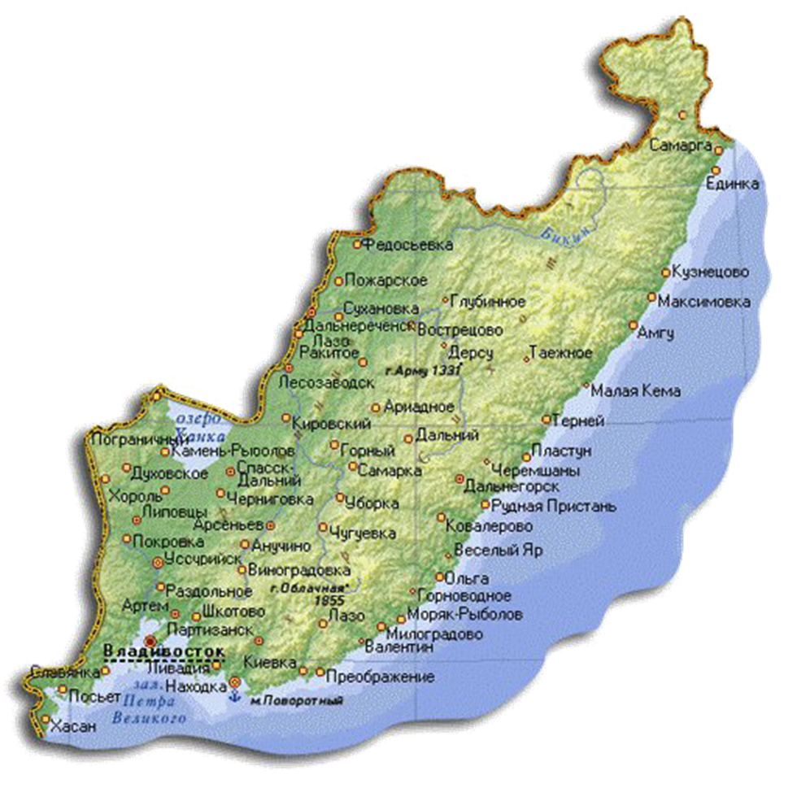
СРОКИ И ГЕОГРАФИЯ ПРОЕКТА
Проект осуществляется с октября 2017 года по настоящее время.
В нем участвуют представители 26 муниципальных образований края
ОПФР ПО ПРИМОРСКОМУ КРАЮ

Slide 6
ПРИЕМЫ И СРЕДСТВА PR
проведение опроса в клиентских службах территориальных управлений ПФР с целью формирования состава команд из числа пенсионеров для участия в играх турнира;
подготовка и размещение на сайте ПФР и в СМИ пресс-релизов об организации и итогах интеллектуальных турниров для старшего поколения;
интервью СМИ участников команд с оценкой прошедшего турнира;
проведение мастер-классов для актива СПР, капитанов команд по подготовке к игре, привлечению групп поддержки, болельщиков, самодеятельных творческих коллективов, представляющих муниципальные образования края
ОПФР ПО ПРИМОРСКОМУ КРАЮ

Slide 7
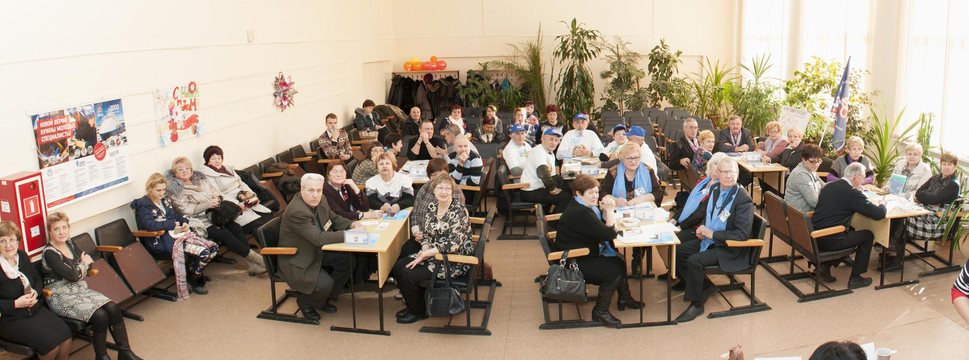
МАСШТАБ ПРОЕКТА
Состав команд:
представители старшего поколения (55+ и 60+) 26-ти муниципальных образований Приморского края из числа пенсионеров-активистов местных отделений Общероссийской общественной организации «Союз пенсионеров России», ветеранских организаций, общественных объединений.
Болельщики:
от 20 до 50 болельщиков,
в краевых турнирах - до 200 человек.
Другие участники проекта:
руководители территориальных органов ПФР, представители органов власти, общественность, творческие коллективы.
ОПФР ПО ПРИМОРСКОМУ КРАЮ

Slide 8
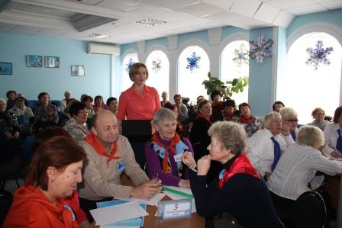
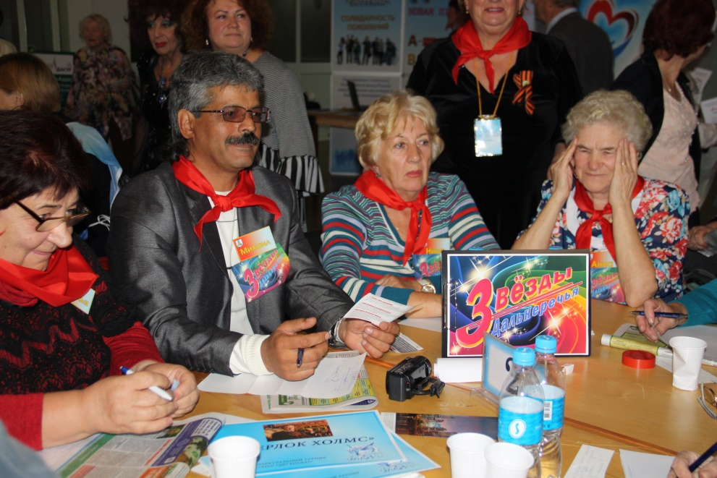
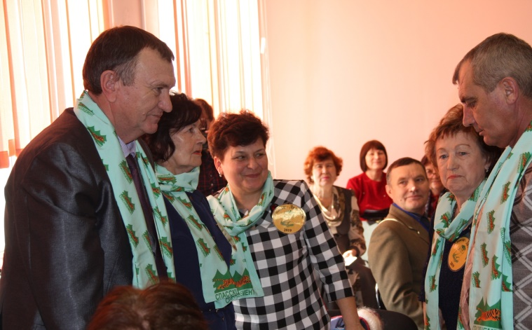
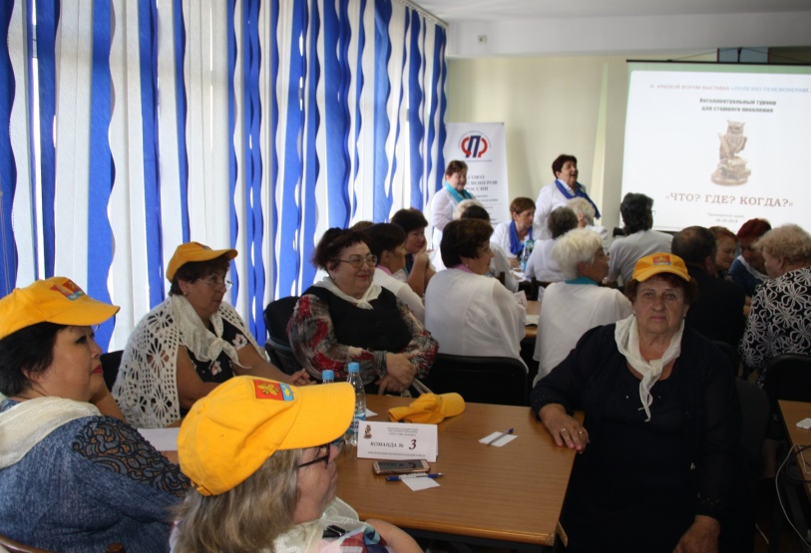
ЧТО НАША ЖИЗНЬ? ИГРА
ОПФР ПО ПРИМОРСКОМУ КРАЮ

Slide 9
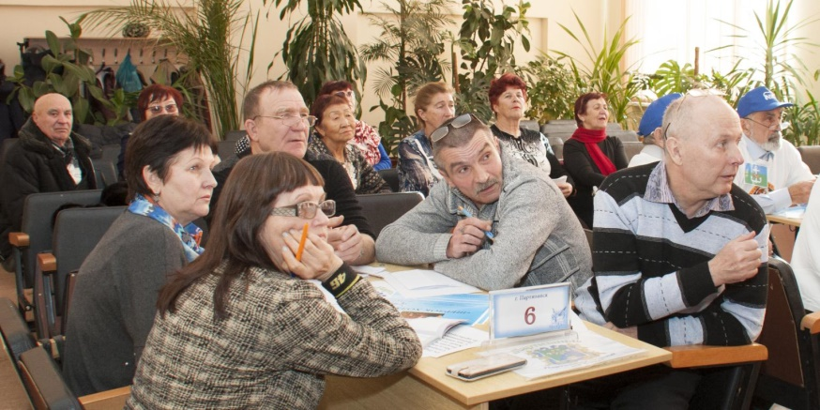
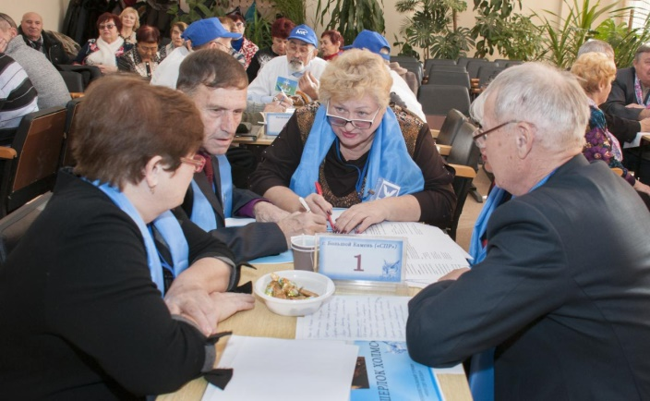
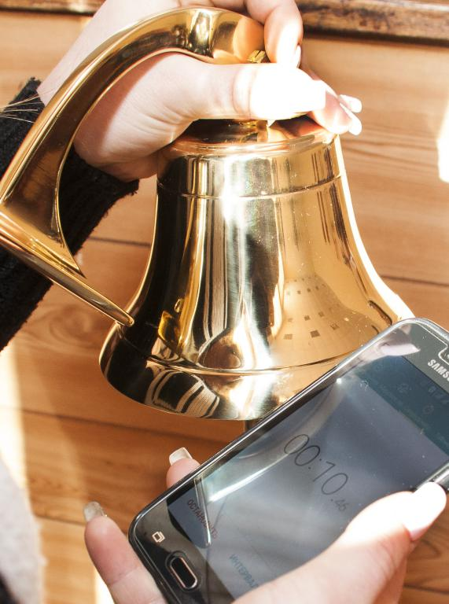
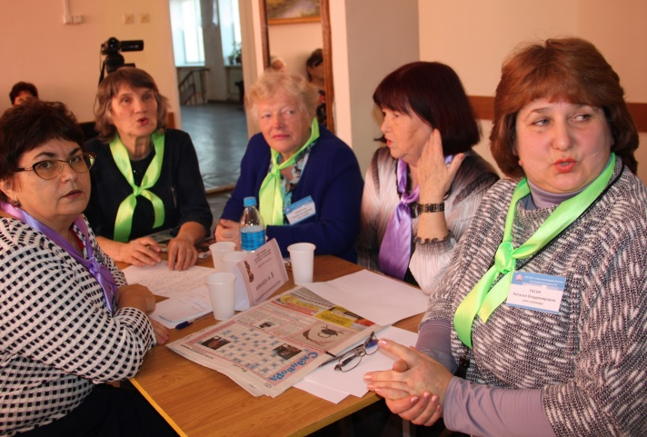
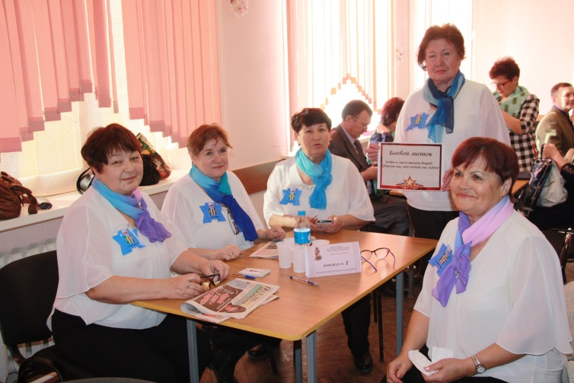
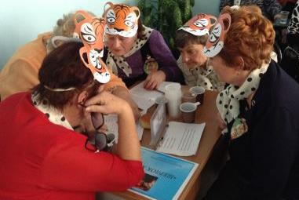
ВНИМАНИЕ, ВОПРОС!
ОПФР ПО ПРИМОРСКОМУ КРАЮ

Slide 10
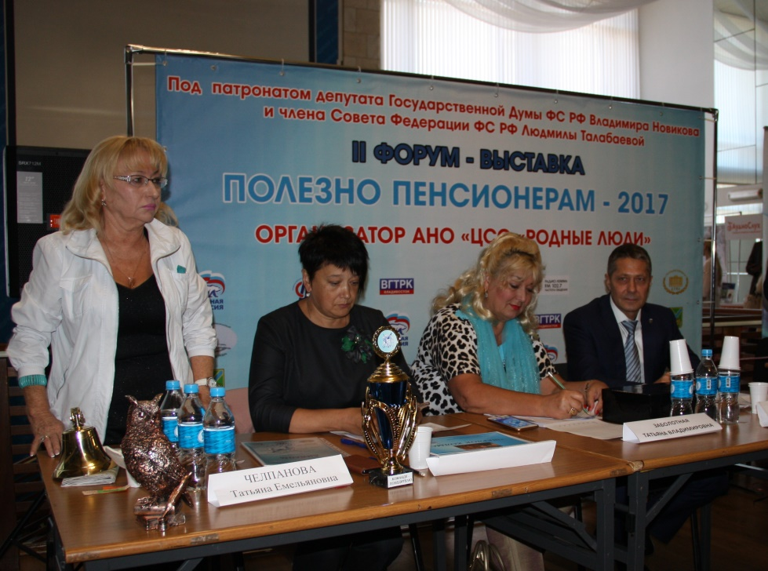
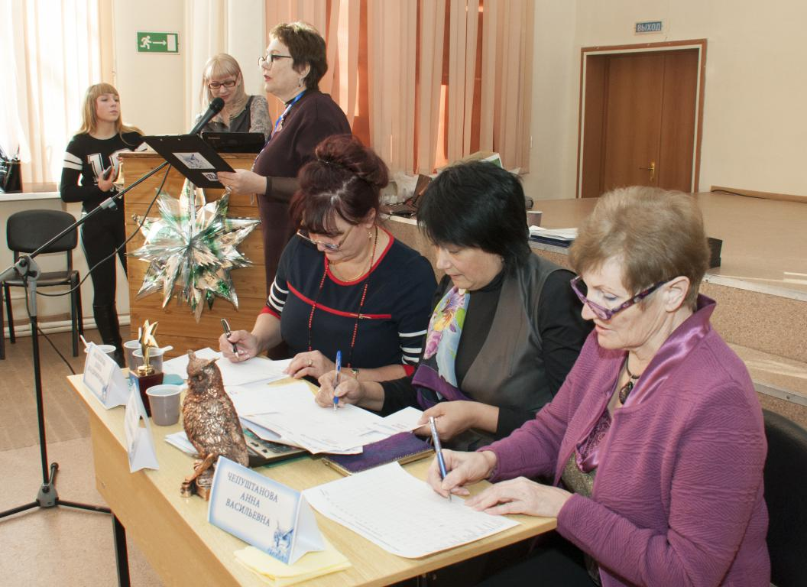
СТРОГОЕ, НО СПРАВЕДЛИВОЕ ЖЮРИ
ОПФР ПО ПРИМОРСКОМУ КРАЮ

Slide 11
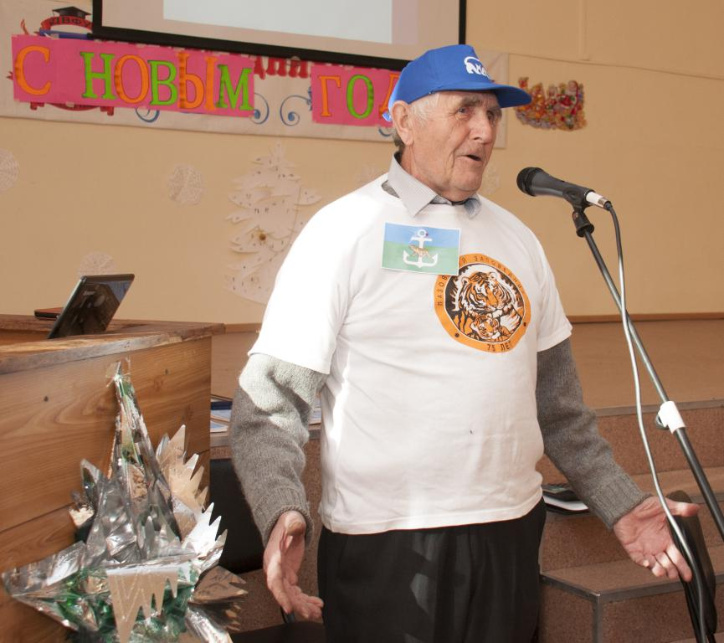
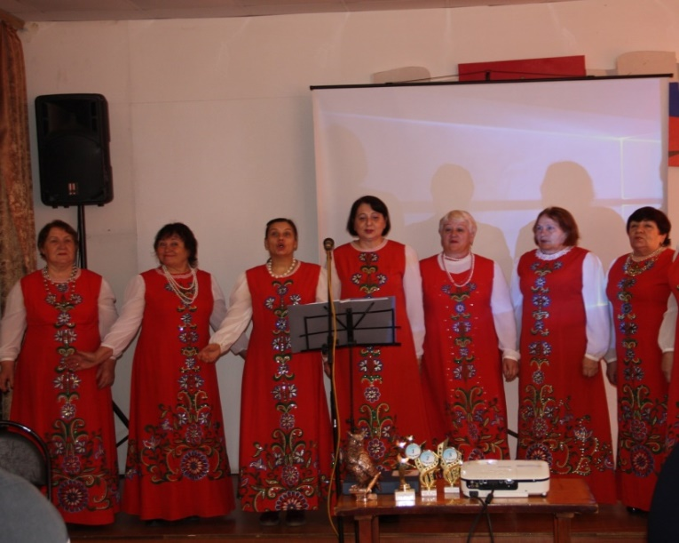
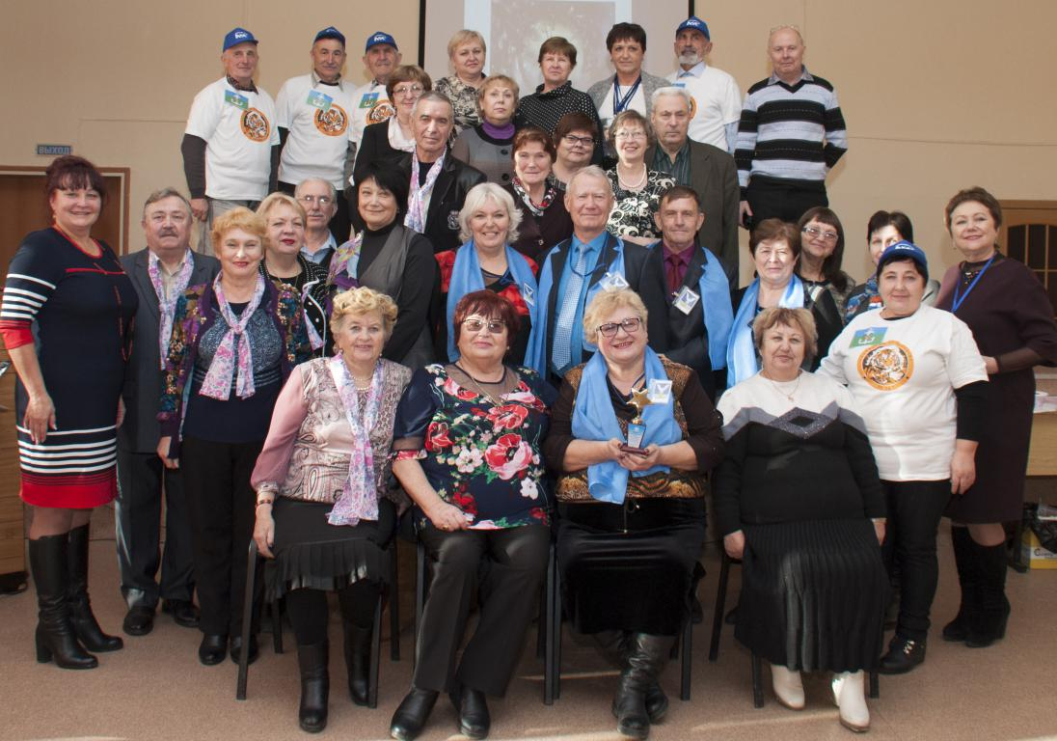
СКУЧАТЬ НЕ ПРИХОДИТСЯ
ОПФР ПО ПРИМОРСКОМУ КРАЮ

Slide 12
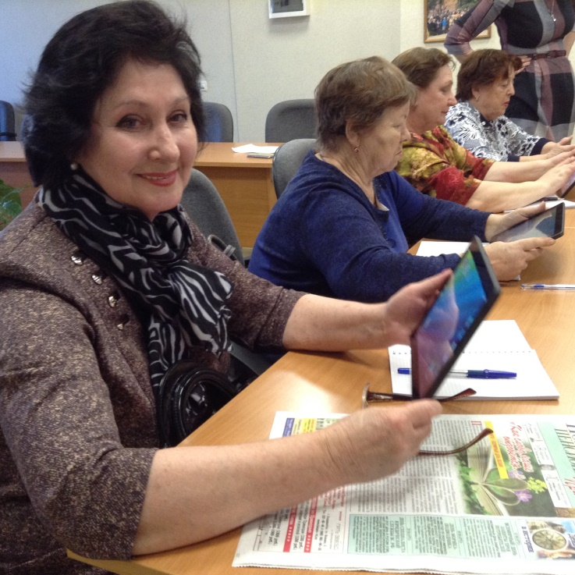
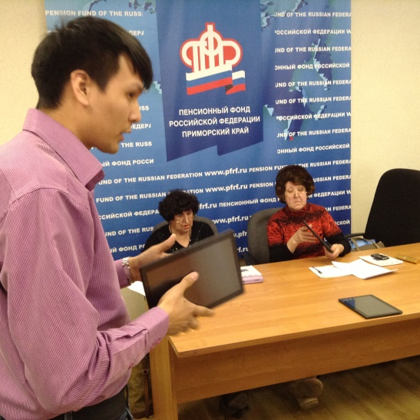

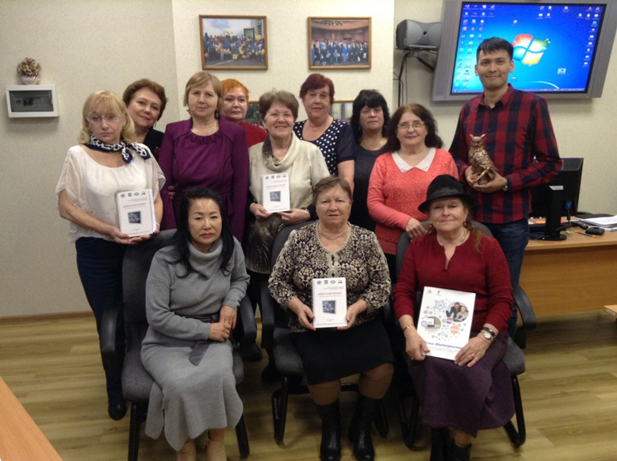
ИНТЕРНЕТ, ДАЙ ОТВЕТ
ОПФР ПО ПРИМОРСКОМУ КРАЮ

Slide 13
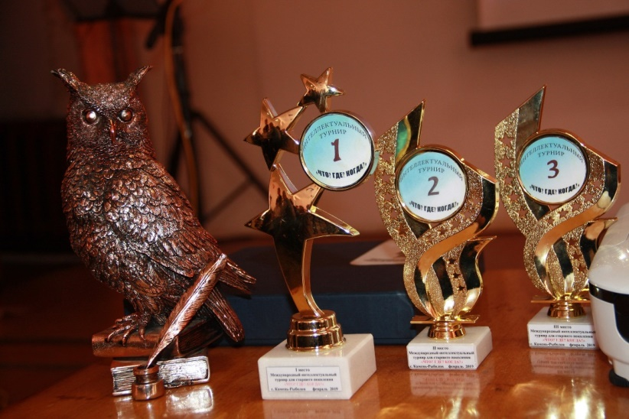
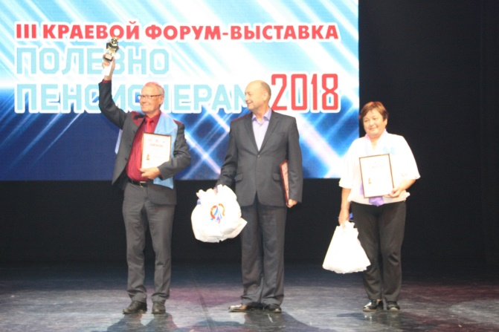
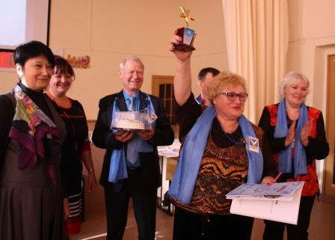

ПОБЕДИТЕЛЕЙ ЖДЕТ НАГРАДА
ОПФР ПО ПРИМОРСКОМУ КРАЮ

Slide 14
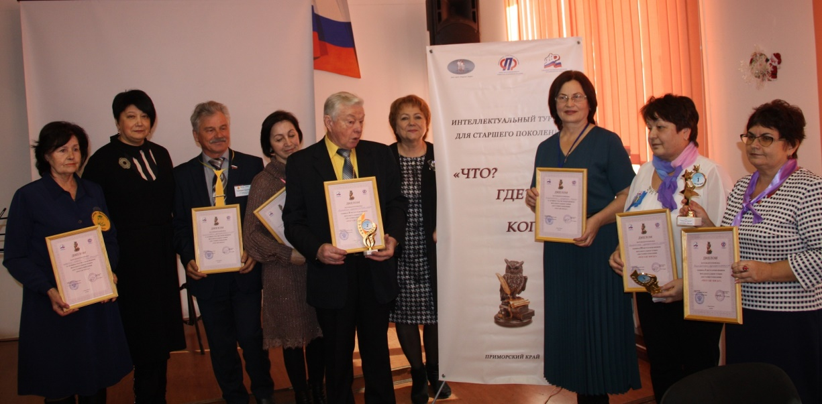
РЕЗУЛЬТАТЫ
2 краевых турнира «Что? Где? Когда?» на площадке ежегодных краевых форумов «Полезно пенсионерам» в г. Владивостоке с участием 13 команд из различных городов и районов края;
8 межрайонных турниров с участием 25 команд, которые прошли в г. Владивосток, Большой Камень, Арсеньев, Находка, Ханкайском и других районах.
ОПФР ПО ПРИМОРСКОМУ КРАЮ

Slide 15



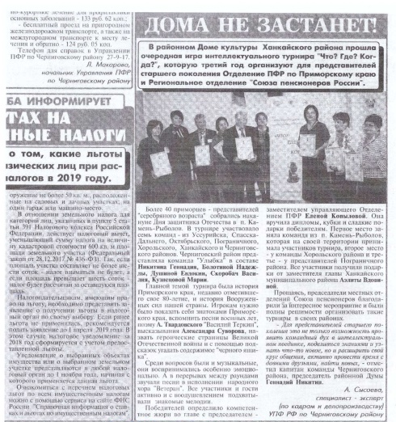
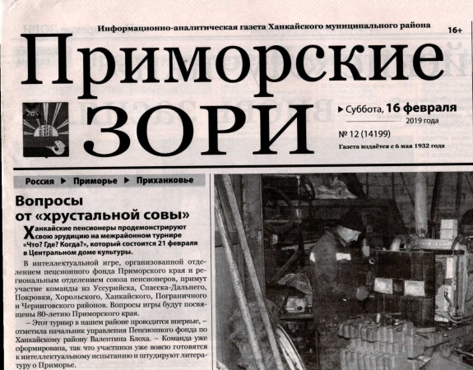
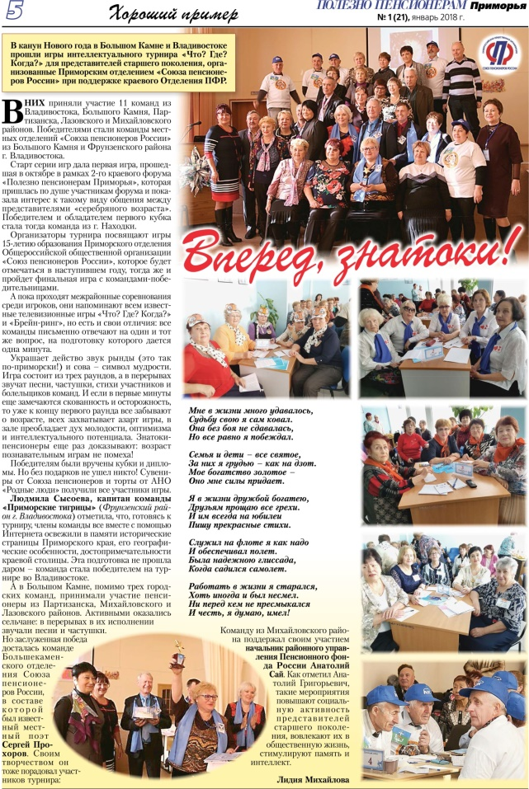
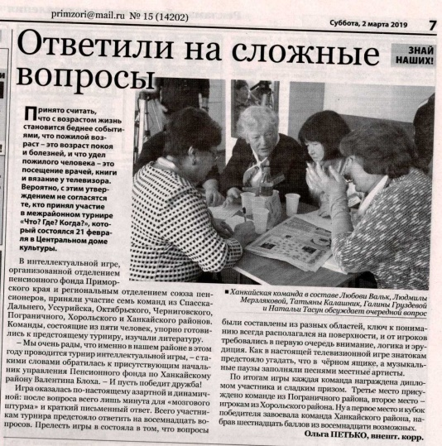
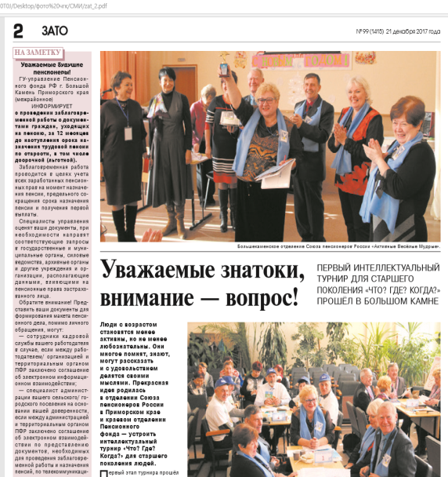
СМИ О НАС
Проект широко освещался региональными и местными СМИ, интернет СМИ.
Размещено более 30 информаций и упоминаний.
ОПФР ПО ПРИМОРСКОМУ КРАЮ

Slide 16

ОТДЕЛЕНИЕ ПЕНСИОННОГО ФОНДА РОССИЙСКОЙ ФЕДЕРАЦИИ
ПО ПРИМОРСКОМУ КРАЮ
СПАСИБО ЗА ВНИМАНИЕ!

